Slide 1
국방사이버보안 과제
기말고사 과제 설명
Wsl2 설치방법
리눅스 기본 명령어 예제

Slide 2

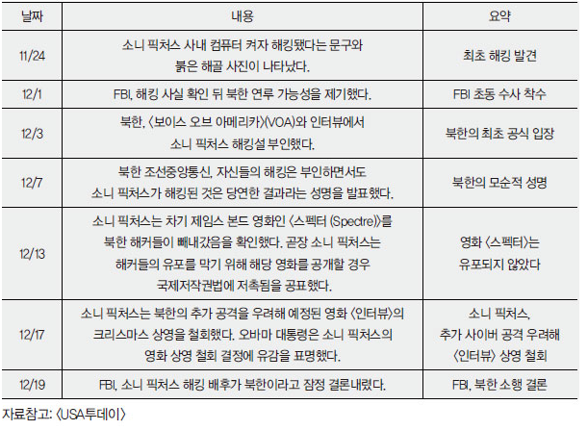
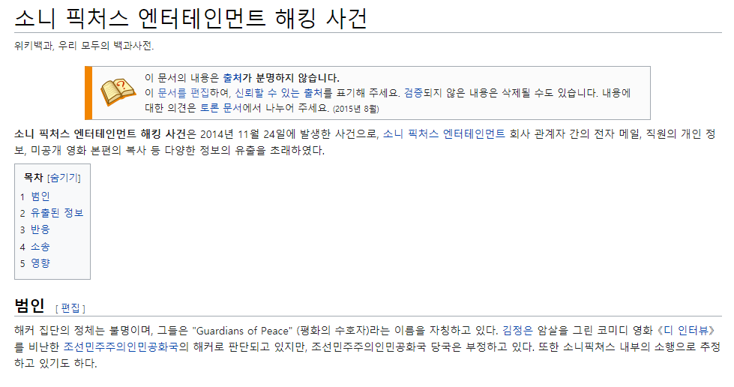
/Theory/T17 소니피쳐스 사고 분석
한겨레
L I N K

Slide 3
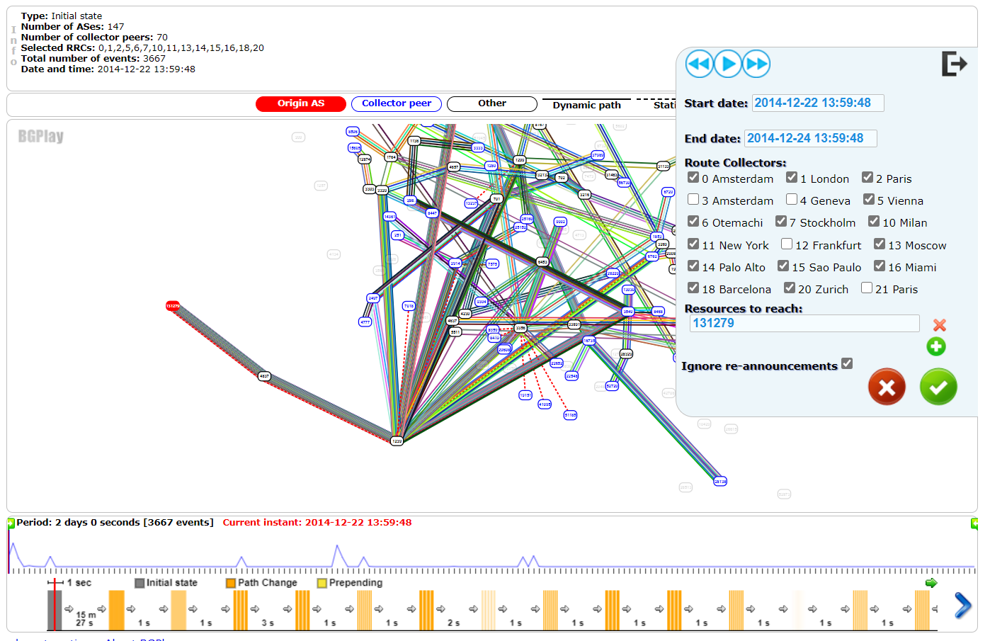
/Theory/T17 소니피쳐스 사고 분석
https://bgp.he.net
L I N K

Slide 4
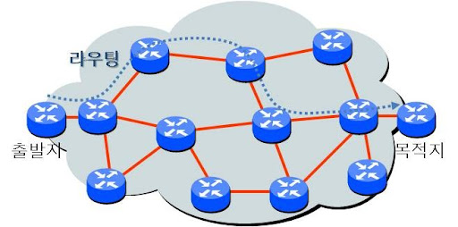
/Theory/T17 BGP 프로토콜
목적지 네트워크 (다른 AS) 까지 거쳐야하는 경로의
도달 가능성 (Network Reachability) 을 확인하고 알리는 프로토콜
L I N K

Slide 5
/Theory/T17 소니피쳐스 사고 분석
http://archive.routeviews.org/bgpdata/
=> 2014/12/23 BGP log download
| grep 131279
>>../result.csv
| sed 'N;s/\n/ /'`
| uniq -c
| awk -F "|" '{print $3}'
br=`bgpdump -m $f
| sort
L I N K

Slide 6
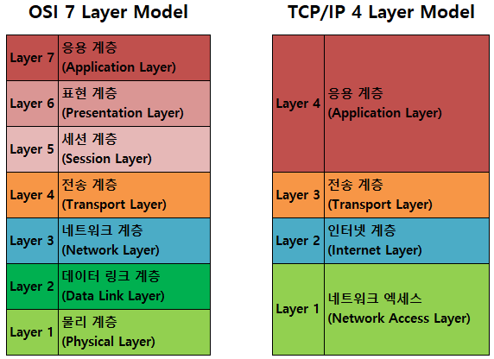
/Theory/T16 OSI 7 계층
통신이 일어나는 과정이 단계별로 파악 -> 기능분리 ( 통신 이상의 원인 구별! )
L I N K

Slide 7
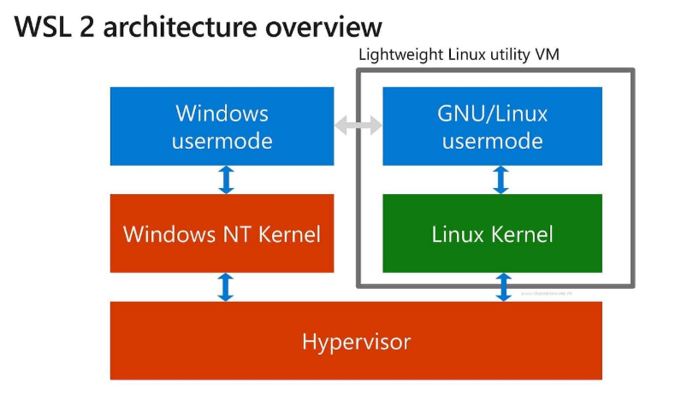
/Environ/WSL2 WSL2 란?
Windows10 운영체제에서 리눅스 운영체제의 쉘,시스템을 사용할 수 있도록 지원해주는 기능
Windwos10 2004 버전을 사용
Hyper-V를 사용하면서 다른 가상화 프로그램을 사용할 수 없음.
L I N K

Slide 8

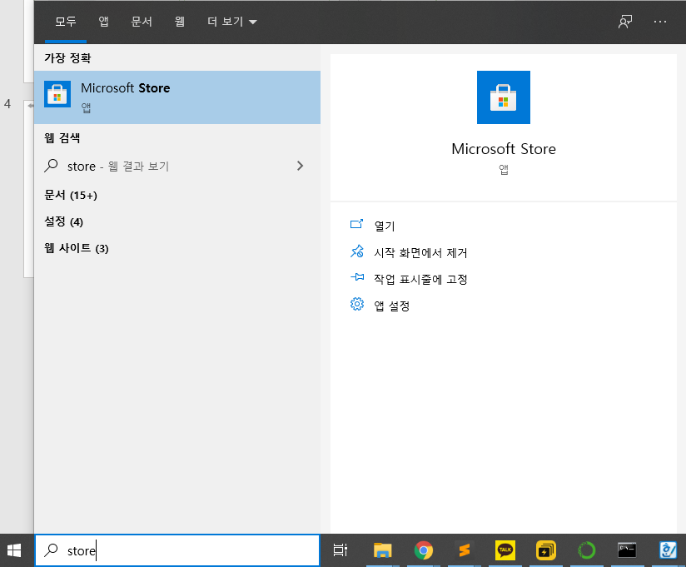

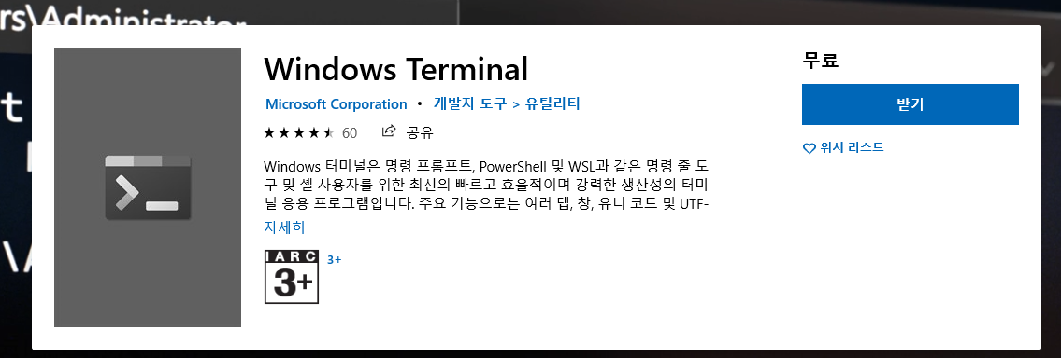
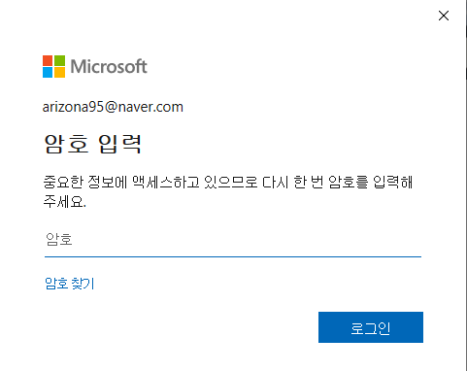
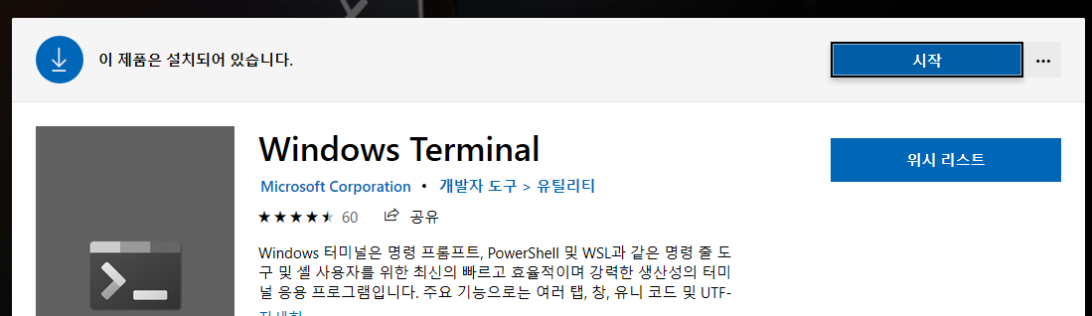
/Environ/WSL2 WSL2 설치
1. 윈도우 탐색기에 “store” 를 검색한 후 Microsoft Strore 실행
2. 검색 버튼을 눌러서 “windows terminal” 을 검색하고, 설치
L I N K

Slide 9
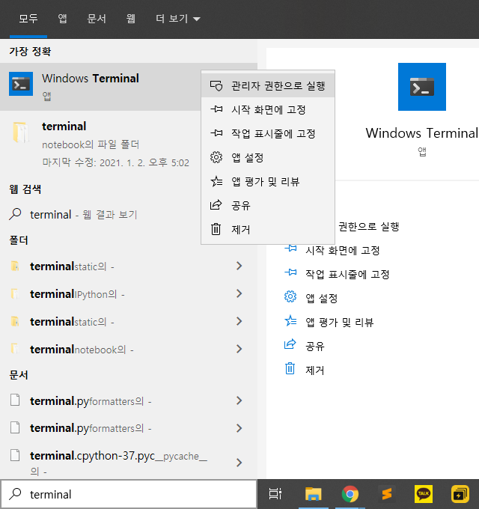
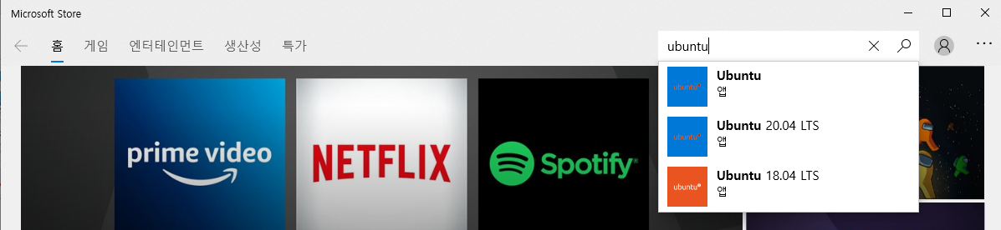
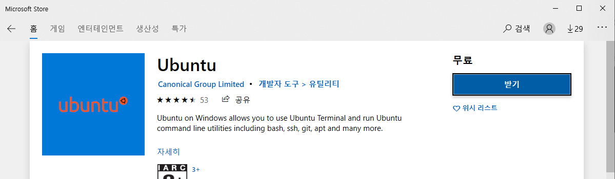
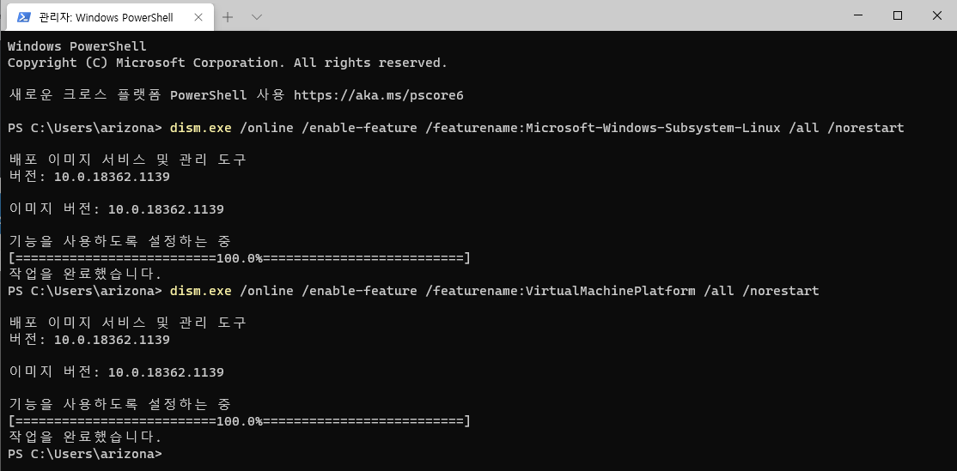
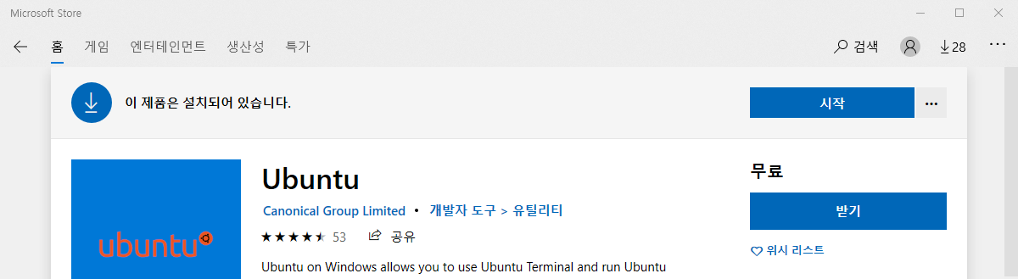
3. 설치를 완료하였다면, 다시 컴퓨터 좌측 하단의 돋보기에서 Terminal을 검색하고, 관리자 권한으로 터미널을 실행.
4. 윈도우 터미널에 아래 명령어를 순서대로 입력해주세요.
dism.exe /online /enable-feature /featurename:Microsoft-Windows-Subsystem-Linux /all /norestart
dism.exe /online /enable-feature /featurename:VirtualMachinePlatform /all /norestart
5. 4번 작업이 완료되었다면 설정을 적용하기 위해 컴퓨터를 재부팅 한다.
6. 재부팅 후 마이크로소프트 스토어를 켜서, 우분투를 설치해준다.
7. 설치가 완료되면 스토어에서 실행 버튼을 누른다.
“Installing, this may take a few minutes…” 다음 줄이 나올 때 까지 기다린다.
L I N K

Slide 10
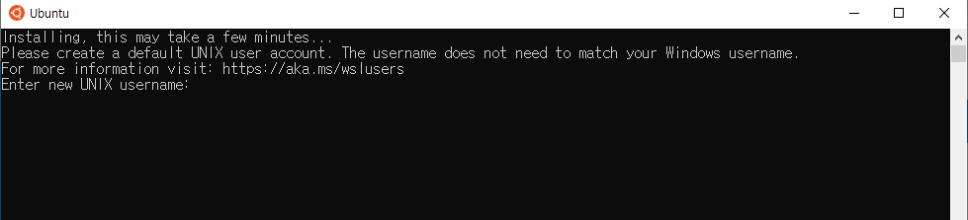
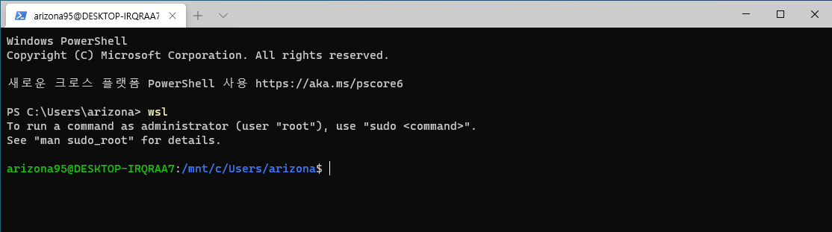
8. Username 을 입력하라는 메시지가 출력된다.
새로 설치할 우분투의 사용자명과 비밀번호를 여기서 설정하면 된다.
( 기존 윈도우의 계정이름, 비밀번호와 똑같이 할 필요는 없다. 기억하기 어려우면 똑같이 해도 됨)
9. 설정이 완료되면 이 창을 닫고, 다시 관리자 권한으로 windows terminal 을 실행시킨다.
명령창에 wsl 을 쳤을 때 다음과 같은 화면이 나오면 정상적으로 설치가 완료된것.
L I N K

Slide 11
/Theory/T2 리눅스 기본 명령어
링크 | 명령어 | 설명 | 번호 | 명령어 | 설명
0 | base | 기본 유용한 명령어 & 단축키 | 18 | grep
1 | pwd | 현재 디렉토리 경로 출력 | 19 | echo
2 | cd | 경로 이동 | 20 | sort
3 | ls | 디렉토리 목록 확인 | 21 | sudo
4 | mkdir | 디렉토리 생성 | 22 | vi | 파일 편집 도구
5 | touch | 파일생성 및 날짜정보 변경 | 23 | tshark | 네트워크 트래픽 편집 도구
6 | cat | 파일생성 및 출력, 여러 개의 파일 합치기 | 24 | tar
7 | rm | 파일이나 디렉토리를 삭제 | 25 | ifconfig
8 | mv | 파일 혹은 디렉토리 이동 | 26 | ln
9 | cp | 파일 혹은 디렉토리를 복사 | 27
10 | man | 리눅스 매뉴얼 출력 | 28 | python
11 | head/tail | 파일을 보고싶은 줄 수만큼 보여준다. | 29 | nmap
12 | find | 특정 파일이나 디렉토리를 검색한다 | 30
13 | chmod | 파일의 권한 변경 |  | ps | 현재 실행중인 프로세스 목록
14 | chown | 파일의 소유자 변경 |  | kill | 프로세스 강제 중지
15 | chgrp | 파일의 그룹 변경 |  | service | 시스템 전체 서비스 호출
16 | cut | 필드를 출력한다. |  | batch | 배치파일 ( 미리 정의된 시스템 명령어 ) 실행
17 | service | 시스템 전체 서비스 호출 |  | wget
L I N K

Slide 12
/Theory/T2/0 # 기본 유용한 명령어
명령어 | 설명 | 단축키 |  | 설명
init 5 | Visual mode 로 진입한다. | Ctrl + L |  | 화면 클리어
% --help Ex) find --help | % 명령어에 대한 설명을 볼 수 있다. | Ctrl + Alt + T |  | 터미널 실행
 |  | Ctrl + Shift + Q |  | 터미널 종료
 |  | Ctrl + Shift + F |  | 터미널 내에서 문자열 검색
 |  | Shift + Pgup(Pgdn) |  | 터미널 에서 스크롤 위 아래
 |  | Ctrl + C |  | 실행 중인 프로그램 중지
 |  | Ctrl + Z |  | 실행 중인 프로그램 일시 정지
 |  | % |  | 일시 정지된 프로그램 다시 실행
 |  | Tab |  | 자동 완성
 |  | Ctrl + D | logout | 로그아웃
 |  | Ctrl + P | 위 화살표 | 이전 명령어
 |  | Shift + Ctrl + C |  | 복사하기
 |  | Shift + Ctrl + V |  | 붙혀넣기
 |  | Alt F1 ~ F12 |  | 콘솔 이동
 |  | Alt |  | 한영 전환
L I N K

Slide 13
/Theory/T2/1 # pwd : 현재 디렉토리 경로 출력
[root@localhost ~]# pwd
/root
L I N K

Slide 14
/Theory/T2/2 # cd : 경로 이동
[root@localhost var]# cd /var/log
[root@localhost log]# pwd
/var/log
[root@localhost log]# cd ..
[root@localhost var]# pwd
/var
[root@localhost var]# cd ~
[root@localhost ~]# pwd
/root
[root@localhost ~]# cd /
[root@localhost /]# pwd
/
[root@localhost /]# cd -
/root
L I N K

Slide 15
/Theory/T2/3 # ls : 디렉토리 목록 확인
[root@localhost home]# cd /export
[root@localhost export]# ls
err.log err_url.txt home repo
[root@localhost export]# ls -l
합계 8
-rw-r--r-- 1 root root 0 12월 3 2014 err.log
-rw-r--r-- 1 root root 0 12월 3 2014 err_url.txt
drwxr-xr-x 4 root root 4096 10월 29 2017 home
drwxr-xr-x 5 root root 4096 2월 4 20:17 repo
[root@localhost export]# ls -a
. .. err.log err_url.txt home repo
[root@localhost export]# ls -al
합계 20
drwxr-xr-x 4 root root 4096 2월 4 20:17 .
drwxr-xr-x 25 root root 4096 2월 22 14:37 ..
-rw-r--r-- 1 root root 0 12월 3 2014 err.log
-rw-r--r-- 1 root root 0 12월 3 2014 err_url.txt
[root@localhost export]# ls –S : 파일 크기 순으로 정렬하여 출력
[root@localhost export]# ls –r : 알파벳 거꾸로 순으로 출력
[root@localhost export]# ls –R : 하위 디렉토리 까지 출력
[root@localhost export]# ls –h : K(kilo), M(mega), G(giga) 단위를 사용하여 파일 크기를 사람이 보기 좋게 표시한다.
[root@localhost export]# ls –lu : atime(접근 시간 read. exec)을 출력한다.
[root@localhost export]# ls –lc : ctime(변경 시간 chmod, chown)을 출력한다.
[root@localhost export]# ls –al e*.g : ‘e'로 시작하고 ‘.g'로 끝나는 디렉토리 내용을 출력한다.
[root@localhost export]# ls > file.txt : 리다이렉션 연산자(>, >>)를 사용하여 디렉토리 내용을 파일에 저장할 수 있다.
L I N K

Slide 16
/Theory/T2/4 # mkdir : 디렉토리 생성
[root@localhost ~]# mkdir /test
[root@localhost ~]# cd /test
[root@localhost test]# mkdir -p /test1/test2
[root@localhost test]# cd /test1/test2
[root@localhost test2]# pwd
/test1/test2
[root@localhost test]# mkdir -p /test1/test2
[root@localhost test]# cd /test1/test2
[root@localhost test2]# pwd
/test1/test2
[root@localhost test2]# mkdir -m 775 test3
[root@localhost test2]# mkdir -m 777 test4
[root@localhost test2]# ls -l
합계 8
drwxrwxr-x 2 root root 4096 2월 22 15:03 test3
drwxrwxrwx 2 root root 4096 2월 22 15:03 test4
L I N K

Slide 17
/Theory/T2/5 # touch : 파일생성 및 날짜정보 변경
[root@localhost test2]# pwd
/test1/test2
[root@localhost test2]# ls
test3 test4
[root@localhost test2]# touch newfile
[root@localhost test2]# ls
newfile test3 test4
[root@localhost test2]# touch -t 202106141200 newfile
[root@localhost test2]# ls -l
합계 8
-rw-r--r-- 1 root root 0 6월 14 2021 newfile
drwxrwxr-x 2 root root 4096 2월 22 15:03 test3
drwxrwxrwx 2 root root 4096 2월 22 15:03 test4
[root@localhost test2]# touch oldfile
[root@localhost test2]# ls -l
합계 8
-rw-r--r-- 1 root root 0 6월 14 2021 newfile
-rw-r--r-- 1 root root 0 2월 22 15:08 oldfile
drwxrwxr-x 2 root root 4096 2월 22 15:03 test3
drwxrwxrwx 2 root root 4096 2월 22 15:03 test4
[root@localhost test2]# touch -r oldfile newfile
[root@localhost test2]# ls -l
합계 8
-rw-r--r-- 1 root root 0 2월 22 15:08 newfile
-rw-r--r-- 1 root root 0 2월 22 15:08 oldfile
drwxrwxr-x 2 root root 4096 2월 22 15:03 test3
drwxrwxrwx 2 root root 4096 2월 22 15:03 test4
L I N K

Slide 18
/Theory/T2/6 # cat : 파일생성 및 출력
[root@localhost test2]# ls -l > file1
[root@localhost test2]# cat file1
합계 8
-rw-r--r-- 1 root root 0 2월 22 15:25 file1
-rw-r--r-- 1 root root 0 6월 14 2021 newfile
-rw-r--r-- 1 root root 0 2월 22 15:08 oldfile
drwxrwxr-x 2 root root 4096 2월 22 15:03 test3
drwxrwxrwx 2 root root 4096 2월 22 15:03 test4
[root@localhost test2]# ls -al > file2
[root@localhost test2]# cat file1 file2
합계 8
-rw-r--r-- 1 root root 0 2월 22 15:25 file1
-rw-r--r-- 1 root root 0 6월 14 2021 newfile
-rw-r--r-- 1 root root 0 2월 22 15:08 oldfile
drwxrwxr-x 2 root root 4096 2월 22 15:03 test3
drwxrwxrwx 2 root root 4096 2월 22 15:03 test4
합계 20
drwxr-xr-x 4 root root 4096 2월 22 15:25 .
drwxr-xr-x 3 root root 4096 2월 22 15:00 ..
[root@localhost test2]# cat -n file1
1 합계 8
2 -rw-r--r-- 1 root root 0 2월 22 15:25 file1
3 -rw-r--r-- 1 root root 0 6월 14 2021 newfile
4 -rw-r--r-- 1 root root 0 2월 22 15:08 oldfile
5 drwxrwxr-x 2 root root 4096 2월 22 15:03 test3
6 drwxrwxrwx 2 root root 4096 2월 22 15:03 test4
[root@localhost test2]# cat > file3
test file... : ctrl d 로 저장한다.
[root@localhost test2]# cat file3
test file...
L I N K

Slide 19
/Theory/T2/7 # rm : 파일이나 디렉토리를 삭제
[root@localhost test2]# ls
file2 file3 newfile oldfile test3 test4
[root@localhost test2]# rm file*
rm: remove 일반 파일 `file2'? y
rm: remove 일반 파일 `file3'? y
[root@localhost test2]# ls
newfile oldfile test3 test4
[root@localhost test2]# rm -r test3/
rm: remove 디렉토리 `test3/’? Y
[root@localhost test2]# ls
newfile oldfile test4
[root@localhost test2]# rm -rf test4/ : force, 강제로 삭제한다.
[root@localhost test2]# ls
newfile oldfile
[root@localhost test2]# rm *
rm: remove 일반 빈 파일 `newfile'? y
rm: remove 일반 빈 파일 `oldfile'? y
[root@localhost test2]# ls
L I N K

Slide 20
/Theory/T2/8 # mv : 파일 혹은 디렉토리 이동
[root@localhost test2]# touch file1
[root@localhost test2]# ls
File1
[root@localhost test2]# mv file1 file2
[root@localhost test2]# ls
File2
[root@localhost test2]# mkdir dir1
[root@localhost test2]# touch file1
[root@localhost test2]# ls
dir1 file1 file2
[root@localhost test2]# mv file1 dir1/
[root@localhost test2]# ls
dir1 file2
[root@localhost test2]# cd dir1
[root@localhost dir1]# ls
file1
L I N K

Slide 21
/Theory/T2/9 # cp : 파일 혹은 디렉토리를 복사
[root@localhost dir1]# ls
File1
[root@localhost dir1]# cp file1 file2
[root@localhost dir1]# ls
file1 file2
[root@localhost dir1]# mkdir dir1
[root@localhost dir1]# cp file1 file2 dir1/
[root@localhost dir1]# ls
dir1 file1 file2
[root@localhost dir1]# ls dir1/
file1 file2
L I N K

Slide 22
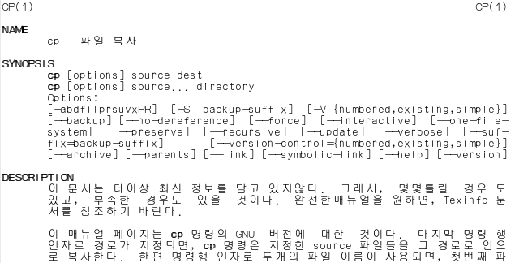
/Theory/T2/10 # man : 리눅스 매뉴얼 출력
[root@localhost dir1]# man cp
:q
[root@localhost dir1]# cp --help
Usage: cp [OPTION]... [-T] SOURCE DEST
or: cp [OPTION]... SOURCE... DIRECTORY
or: cp [OPTION]... -t DIRECTORY SOURCE...
Copy SOURCE to DEST, or multiple SOURCE(s) to DIRECTORY.
긴 옵션에서 꼭 필요한 인수는 짧은 옵션에도 꼭 필요합니다.
-a, --archive same as -dR --preserve=all
--backup[=CONTROL] make a backup of each existing destination file
-b like --backup but does not accept an argument
L I N K

Slide 23
/Theory/T2/11 # head/tail : 보고싶은 줄 수만큼 출력
[root@localhost log]# cat /etc/passwd
root:x:0:0:root:/root:/bin/bash
bin:x:1:1:bin:/bin:/sbin/nologin
daemon:x:2:2:daemon:/sbin:/sbin/nologin
adm:x:3:4:adm:/var/adm:/sbin/nologin
lp:x:4:7:lp:/var/spool/lpd:/sbin/nologin…
[root@localhost log]# less /etc/passwd
rpcuser:x:29:29:RPC Service User:/var/lib/nfs:/sbin/nologin
nfsnobody:x:65534:65534:Anonymous NFS User:/var/lib/nfs:/sbin/nologin
mailnull:x:47:47::/var/spool/mqueue:/sbin/nologin
smmsp:x:51:51::/var/spool/mqueue:/sbin/nologin
distcache:x:94:94:Distcache:/:/sbin/nologin
/etc/passwd
: 위에서 아래, 아래에서 위로 둘 다 이동이 가능.
화살표키, Page Up, Page Down 키가 작동함.
파일을 다 읽고 나가기 위해서는 q키를 눌러야 함.
[root@localhost log]# head –n 5 /etc/passwd : 문서의 머리(head)부분을 출력. n옵션으로 출력하고 싶은 라인 수를 입력할 수 있음.
[root@localhost log]# tail –n 5 /etc/passwd : 문서의 꼬리(tail)부분을 출력. n옵션으로 출력하고 싶은 라인 수를 입력할 수 있음.
L I N K

Slide 24
/Theory/T2/12 # find : 특정 파일이나 디렉토리를 검색
[root@localhost log]# find /etc -name "ssh*"
/etc/pam.d/sshd
/etc/rc.d/init.d/sshd
/etc/ssh
/etc/ssh/ssh_host_dsa_key.pub
/etc/ssh/ssh_host_key.pub
/etc/ssh/ssh_host_rsa_key
/etc/ssh/ssh_host_rsa_key.pub
/etc/ssh/ssh_config
/etc/ssh/ssh_host_dsa_key
/etc/ssh/ssh_host_key
/etc/ssh/sshd_config
[root@localhost test]# cd /
[root@localhost /]# cd /test
[root@localhost test]# touch findme
[root@localhost test]# find /test -perm 777
[root@localhost test]# find /test -perm 644
/test/findme
/test/first
L I N K

Slide 25
/Theory/T2/13 # chmod : 특정 파일의 권한 변경
[root@localhost test]# cd /
[root@localhost /]# cd /test
[root@localhost test]# touch findme
[root@localhost test]# find /test -perm 777
[root@localhost test]# chmod 777 findme
[root@localhost test]# find /test -perm 777
/test/findme
[root@localhost test]# ls -al
합계 16
drwxr-xr-x 2 root root 4096 3월 28 12:21 .
drwxr-xr-x 26 root root 4096 3월 27 20:08 ..
-rwxrwxrwx 1 root root 0 3월 28 12:24 findme
-rw-r--r-- 1 root root 10 3월 1 15:44 first
L I N K

Slide 26
/Theory/T2/14 # chown : 특정 파일의 소유자 변경
[root@localhost test]# cd /test
[root@localhost test]# touch findme1
[root@localhost test]# find /test -user adm
[root@localhost test]# ls -al
합계 16
drwxr-xr-x 2 root root 4096 3월 28 13:13 .
drwxr-xr-x 26 root root 4096 3월 27 20:08 ..
-rw-r--r-- 1 root root 0 3월 28 13:13 findme1
-rw-r--r-- 1 root root 10 3월 1 15:44 first
[root@localhost test]# chown adm findme1
[root@localhost test]# find /test -user adm
/test/findme1
[root@localhost test]# ls -al
합계 16
drwxr-xr-x 2 root root 4096 3월 28 13:13 .
drwxr-xr-x 26 root root 4096 3월 27 20:08 ..
-rw-r--r-- 1 adm root 0 3월 28 13:13 findme1
-rw-r--r-- 1 root root 10 3월 1 15:44 first
L I N K

Slide 27
/Theory/T2/15 # chgrp : 특정 파일의 그룹 변경
[root@localhost test]# cd /test
[root@localhost test]# touch findme2
[root@localhost test]# find /test -group mem
[root@localhost test]# ls -al
합계 16
drwxr-xr-x 2 root root 4096 3월 28 13:16 .
drwxr-xr-x 26 root root 4096 3월 27 20:08 ..
-rw-r--r-- 1 adm root 0 3월 28 13:13 findme1
-rw-r--r-- 1 root root 0 3월 28 13:16 findme2
-rw-r--r-- 1 root root 10 3월 1 15:44 first
[root@localhost test]# chgrp mem findme2
[root@localhost test]# find /test -group mem
/test/findme2
[root@localhost test]# ls -al
합계 16
drwxr-xr-x 2 root root 4096 3월 28 13:16 .
drwxr-xr-x 26 root root 4096 3월 27 20:08 ..
-rw-r--r-- 1 adm root 0 3월 28 13:13 findme1
-rw-r--r-- 1 root mem 0 3월 28 13:16 findme2
-rw-r--r-- 1 root root 10 3월 1 15:44 first
L I N K

Slide 28
/Theory/T2/16 # cut :
[root@localhost test]# cat /etc/passwd |head
root:x:0:0:root:/root:/bin/bash
bin:x:1:1:bin:/bin:/sbin/nologin
daemon:x:2:2:daemon:/sbin:/sbin/nologin
adm:x:3:4:adm:/var/adm:/sbin/nologin
lp:x:4:7:lp:/var/spool/lpd:/sbin/nologin
sync:x:5:0:sync:/sbin:/bin/sync
shutdown:x:6:0:shutdown:/sbin:/sbin/shutdown
halt:x:7:0:halt:/sbin:/sbin/halt
mail:x:8:12:mail:/var/spool/mail:/sbin/nologin
news:x:9:13:news:/etc/news:
[root@localhost test]# cut -f1 -d: /etc/passwd |head
root
bin
daemon
adm
lp
sync
shutdown
halt
mail
[root@localhost test]# cut -f1 -d: /etc/group |head
root
bin
daemon
sys
adm
tty
disk
lp
mem
kmem
L I N K

Slide 29
/Theory/T2/17 # service : 시스템 서비스 조작
[root@localhost test]# cd /etc/init.d
[root@localhost init.d]# ls -al | head
합계 652
drwxr-xr-x 2 root root 4096 3월 4 06:31 .
drwxr-xr-x 10 root root 4096 3월 16 2018 ..
-rwxr-xr-x 1 root root 1897 7월 22 2011 NetworkManager
-rwxr-xr-x 1 root root 1566 2월 23 2012 acpid
-rwxr-xr-x 1 root root 1441 3월 28 2007 anacron
-rwxr-xr-x 1 root root 1429 3월 14 2007 apmd
-rwxr-xr-x 1 root root 1284 1월 27 2010 atd
-rwxr-xr-x 1 root root 3328 2월 23 2012 auditd
-rwxr-xr-x 1 root root 3052 4월 20 2012 autofs
[root@localhost init.d]# service mysqld start
mysqld (을)를 시작 중: [ OK ]
[root@localhost init.d]# service mysqld stop
mysqld 를 정지 중: [ OK ]
[root@localhost init.d]# service mysqld restart
mysqld 를 정지 중: [ OK ]
mysqld (을)를 시작 중: [ OK ]
[root@localhost init.d]# service mysqld reload
[root@localhost init.d]# service mysqld status
mysqld (pid 6843)를 실행 중...
[root@localhost init.d]# service –status-all
L I N K

Slide 30
/Theory/T2/18 # grep : 특정 문자열 검색 명령어
[root@localhost init.d]# cd /test
[root@localhost test]# rm *
rm: remove 일반 빈 파일 `findme1'? y
rm: remove 일반 빈 파일 `findme2'? y
rm: remove 일반 파일 `first'? y
[root@localhost test]# touch grepme1
[root@localhost test]# touch grepme2
[root@localhost test]# touch grepnotme1
[root@localhost test]# touch grepnotme2
[root@localhost test]# ls -al | grep grepme
-rw-r--r-- 1 root root 0 3월 28 15:10 grepme1
-rw-r--r-- 1 root root 0 3월 28 15:10 grepme2
[root@localhost test]# touch grepme3
[root@localhost test]# ls -al | grep grepme -c
3
[root@localhost test]# ls -al | grep -v grepme
합계 12
drwxr-xr-x 2 root root 4096 3월 28 15:11 .
drwxr-xr-x 26 root root 4096 3월 27 20:08 ..
-rw-r--r-- 1 root root 0 3월 28 15:10 grepnotme1
-rw-r--r-- 1 root root 0 3월 28 15:10 grepnotme2
[root@localhost test]# ls -al | grep -i GREPme
-rw-r--r-- 1 root root 0 3월 28 15:10 grepme1
-rw-r--r-- 1 root root 0 3월 28 15:10 grepme2
-rw-r--r-- 1 root root 0 3월 28 15:11 grepme3
[root@localhost test]# ls -al | grep -n grepme
4:-rw-r--r-- 1 root root 0 3월 28 15:10 grepme1
5:-rw-r--r-- 1 root root 0 3월 28 15:10 grepme2
6:-rw-r--r-- 1 root root 0 3월 28 15:11 grepme3
[root@localhost test]# grep "root" /etc/passwd
root:x:0:0:root:/root:/bin/bash
operator:x:11:0:operator:/root:/sbin/nologin
[root@localhost test]# echo "word1 word2 word3">grepword1
[root@localhost test]# echo "word1 word4" > grepword2
[root@localhost test]# cat * | grep word
word1 word2 word3
word1 word4
[root@localhost test]# cat * | grep -w word
[root@localhost test]# cat * | grep -w word3
word1 word2 word3
L I N K

Slide 31
/Theory/T2/22 # vi : 리눅스 기본 편집기
[root@localhost ~]# mkdir test
[root@localhost ~]# cd test
[root@localhost test]# touch vitest
[root@localhost test]# vi vitest
[ : ] <명령 모드> -> <ex 모드>
:q 편집기 종료
:q! 변경된 내용이 있더라도, 저장하지 않고 무조건 종료
:wq 변경된 내용을 저장하고 종료
[ i, a, o ] <명령 모드> -> <편집 모드>
문자열 입력, 수정 가능
[ esc ] <편집 모드> -> <명령 모드>
< 명령 모드 >
[ i, a, o ]
< 편집 모드 >
vi 시작
모드 변경,
복사, 이동
문서작성,
편집
[ ESC ]
[ : ]
[ ]
< ex 모드 >
vi 종료
[ :wq ]
치환, 저장 및 종료
L I N K

Slide 32
/Theory/T2/22 # vi : 리눅스 기본 편집기
명령어 | 설명
u | 직전에 내린 명령을 취소
/exp | ‘exp’ 와 같은 문자열을 현재 커서가 위치한 곳부터 아래 방향으로 검색
?exp | ‘exp’ 와 같은 문자열을 뒤에서부터 윗 방향으로 검색
n | 찾은 문자 중에서 다음 문자로 이동
N, shift + n | 찾은 문자 중에서 이전 문자로 이동
L I N K

